Slide 1
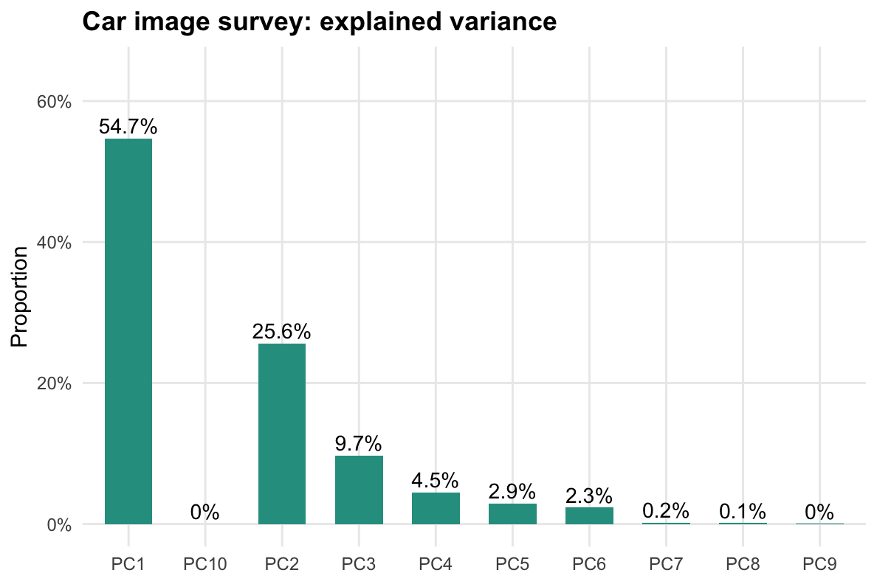
車イメージ調査の販売促進分析
image_tyousa.csv: A-J車種の印象語10項目をPCAで整理
PC1寄与率
PC2寄与率
累積寄与率
54.7%
25.6%
80.3%
・PC1は「好き・欲しい」と「ダサい・嫌い」が反対方向に出る好意度軸
・PC2は「プロ的・格好良い」と「一般的・初心者的」の違いを表す軸
・PC1+PC2で元データの80.3%を説明できる
17-7C | R prcomp(scale.=TRUE) による主成分分析

Slide 2
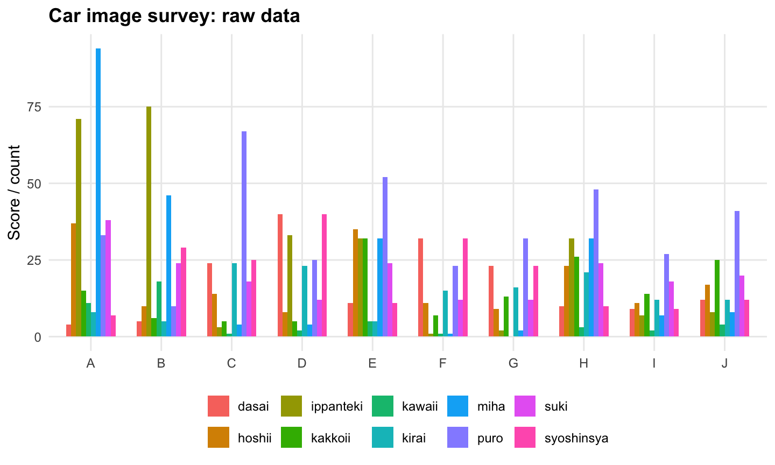
元データの確認
各対象の得点・人数を比較し、PCA解釈の前提を確認する
kuruma | puro | kakkoii | suki | kawaii | ippanteki | miha | syoshinsya | dasai | kirai | hoshii
A | 33.00 | 15.00 | 38.00 | 11.00 | 71.00 | 94.00 | 7.00 | 4.00 | 8.00 | 37.00
B | 10.00 | 6.00 | 24.00 | 18.00 | 75.00 | 46.00 | 29.00 | 5.00 | 5.00 | 10.00
C | 67.00 | 5.00 | 18.00 | 1.00 | 3.00 | 4.00 | 25.00 | 24.00 | 24.00 | 14.00
D | 25.00 | 5.00 | 12.00 | 2.00 | 33.00 | 4.00 | 40.00 | 40.00 | 23.00 | 8.00
E | 52.00 | 32.00 | 24.00 | 5.00 | 32.00 | 32.00 | 11.00 | 11.00 | 5.00 | 35.00
F | 23.00 | 7.00 | 12.00 | 1.00 | 1.00 | 1.00 | 32.00 | 32.00 | 15.00 | 11.00
G | 32.00 | 13.00 | 12.00 | 0.00 | 2.00 | 2.00 | 23.00 | 23.00 | 16.00 | 9.00
H | 48.00 | 26.00 | 24.00 | 3.00 | 32.00 | 32.00 | 10.00 | 10.00 | 21.00 | 23.00
I | 27.00 | 14.00 | 18.00 | 2.00 | 7.00 | 7.00 | 9.00 | 9.00 | 12.00 | 11.00
J | 41.00 | 25.00 | 20.00 | 4.00 | 8.00 | 8.00 | 12.00 | 12.00 | 12.00 | 17.00
・Aは一般的・ミーハー・好き・欲しいが高く、量販向きの印象が強い。
・Cはプロ的が高い一方、好き・欲しいは弱い。F/Gは初心者的・ダサい側が目立つ。
17-7C | R prcomp(scale.=TRUE) による主成分分析

Slide 3
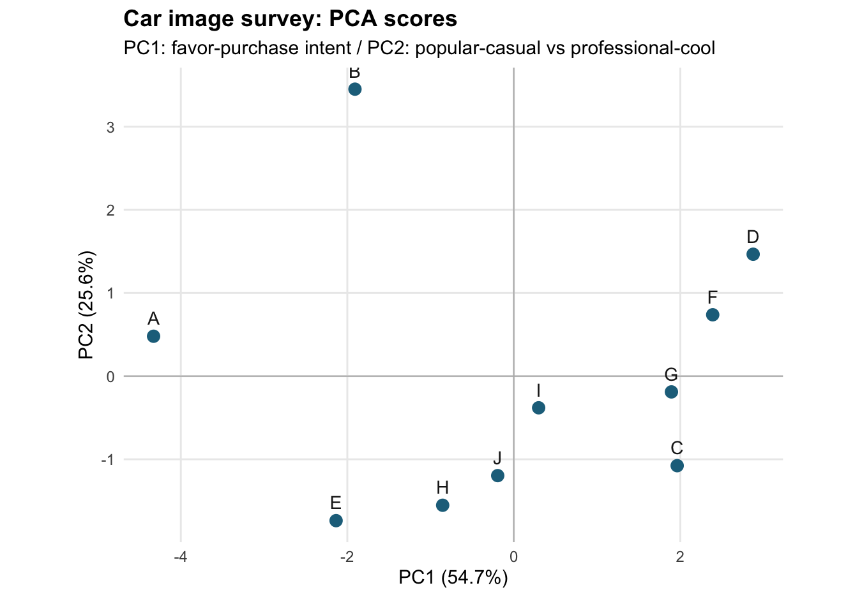
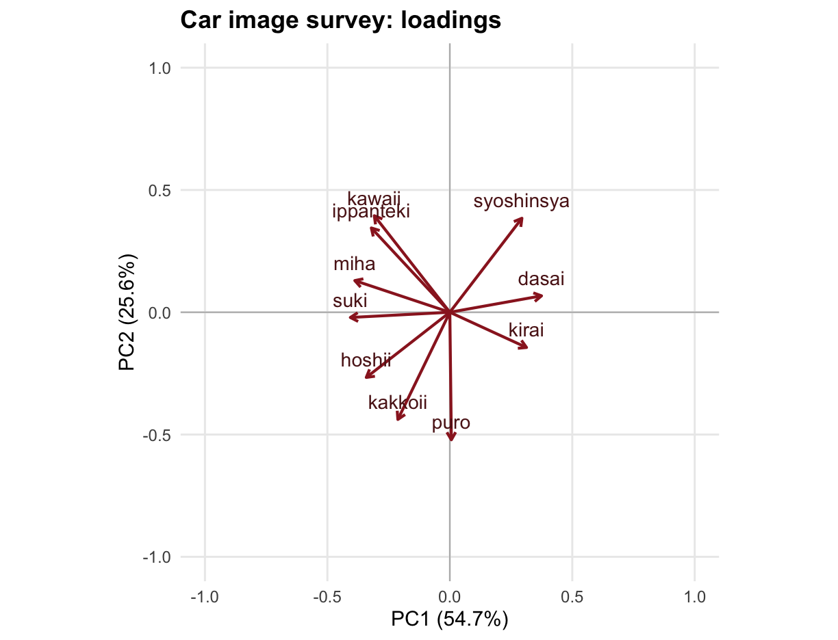
主成分得点と負荷量
第1主成分と第2主成分の位置関係から特徴を読む
・左側ほど好意・購買意向が強く、右側ほど否定的印象が強い。下側はプロ・格好良い寄りに読める。
17-7C | R prcomp(scale.=TRUE) による主成分分析

Slide 4
解釈と提案
分析担当としての結論
kuruma | PC1 | PC2
A | -4.33 | 0.48
B | -1.91 | 3.45
C | 1.96 | -1.08
D | 2.88 | 1.47
E | -2.13 | -1.74
F | 2.39 | 0.74
G | 1.89 | -0.19
H | -0.85 | -1.55
I | 0.30 | -0.38
J | -0.19 | -1.20
・販売促進の中心候補はA。認知されやすく、好意度と購買意向が高い。
・EとHは格好良さや欲しい印象を補助訴求として使える。
・Cはプロ的印象を活かした専門性・こだわり訴求が向くが、欲しい印象の弱さを補う必要がある。
・F/G/Dは初心者的・ダサい・嫌い側の印象が強く、改善またはターゲット再設定が必要。
variable | PC1 | PC2
puro | 0.01 | -0.52
kakkoii | -0.21 | -0.44
suki | -0.41 | -0.02
kawaii | -0.31 | 0.39
ippanteki | -0.32 | 0.34
miha | -0.39 | 0.13
syoshinsya | 0.29 | 0.38
dasai | 0.37 | 0.07
kirai | 0.31 | -0.14
hoshii | -0.34 | -0.27
17-7C | R prcomp(scale.=TRUE) による主成分分析

